Slide 1



大学生创新创业平台
innovation and entrepreneurship
负责人：潘廷峰
Notes:
本质：资源整合

Slide 2

目 录
contents
项目概述
环境分析
平台发展规划
问题分析
Introduction to project
market analysis
Platform development planning
Problem analysis

Slide 3


1
项目概述
Live cargo financing plan.
— ONE —

Slide 4
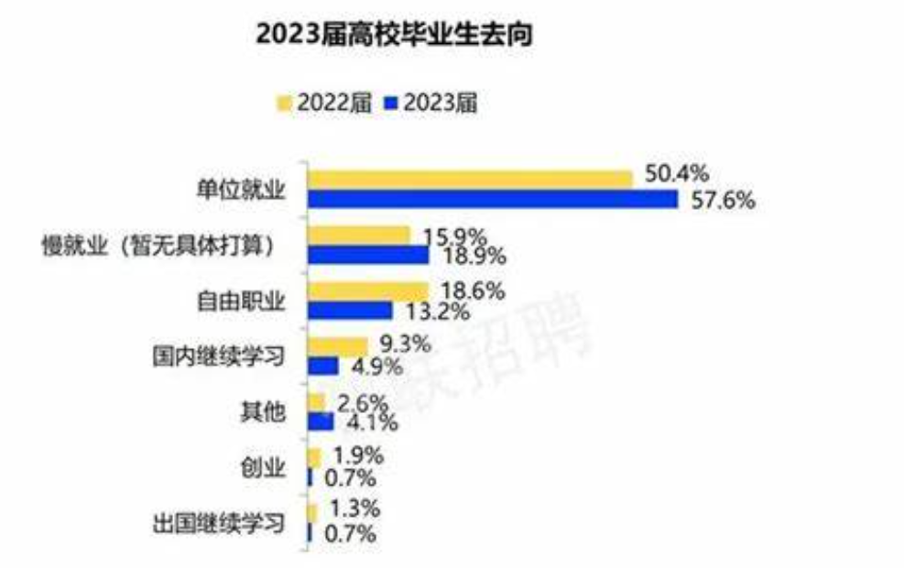
4.
项目背景
根据《2023中国大学生创业报告》
14%
2.12%
就业结构性问题突出
96.1%
有过创业的想法和意愿
正在创业/打算创业
符合风投眼中
“准备好的创业者”
可见，大学生们对创业的热情很高，但真正深入了解的仍占少数

Slide 5
1.
项目背景
我们和问题是脱节的。
我们缺少经验的积淀
分析原因
我们缺少交流平台
我们的好想法难以得到保障
Notes:
智联招聘数据可知 创业

Slide 6
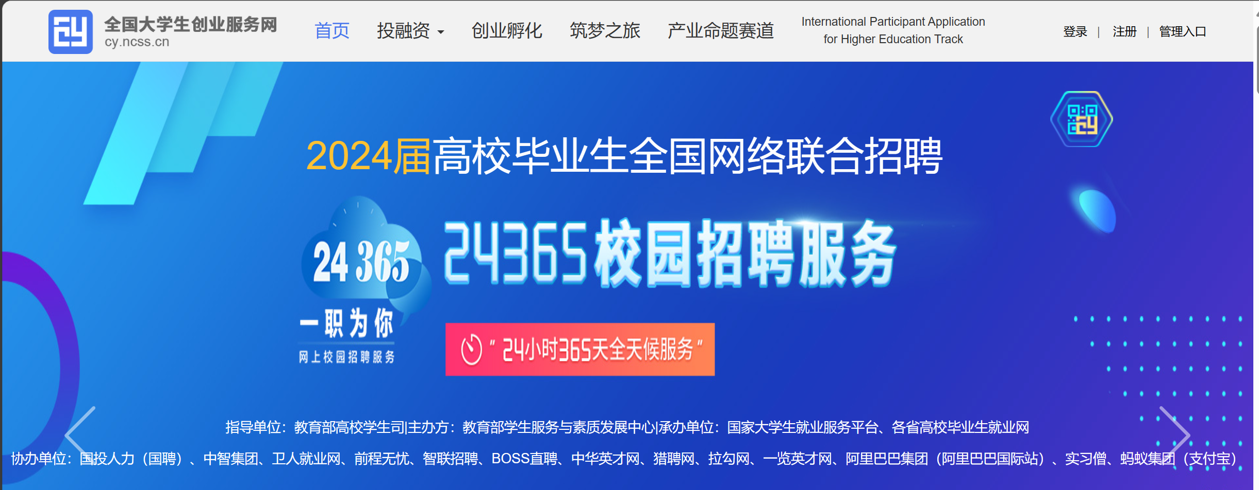

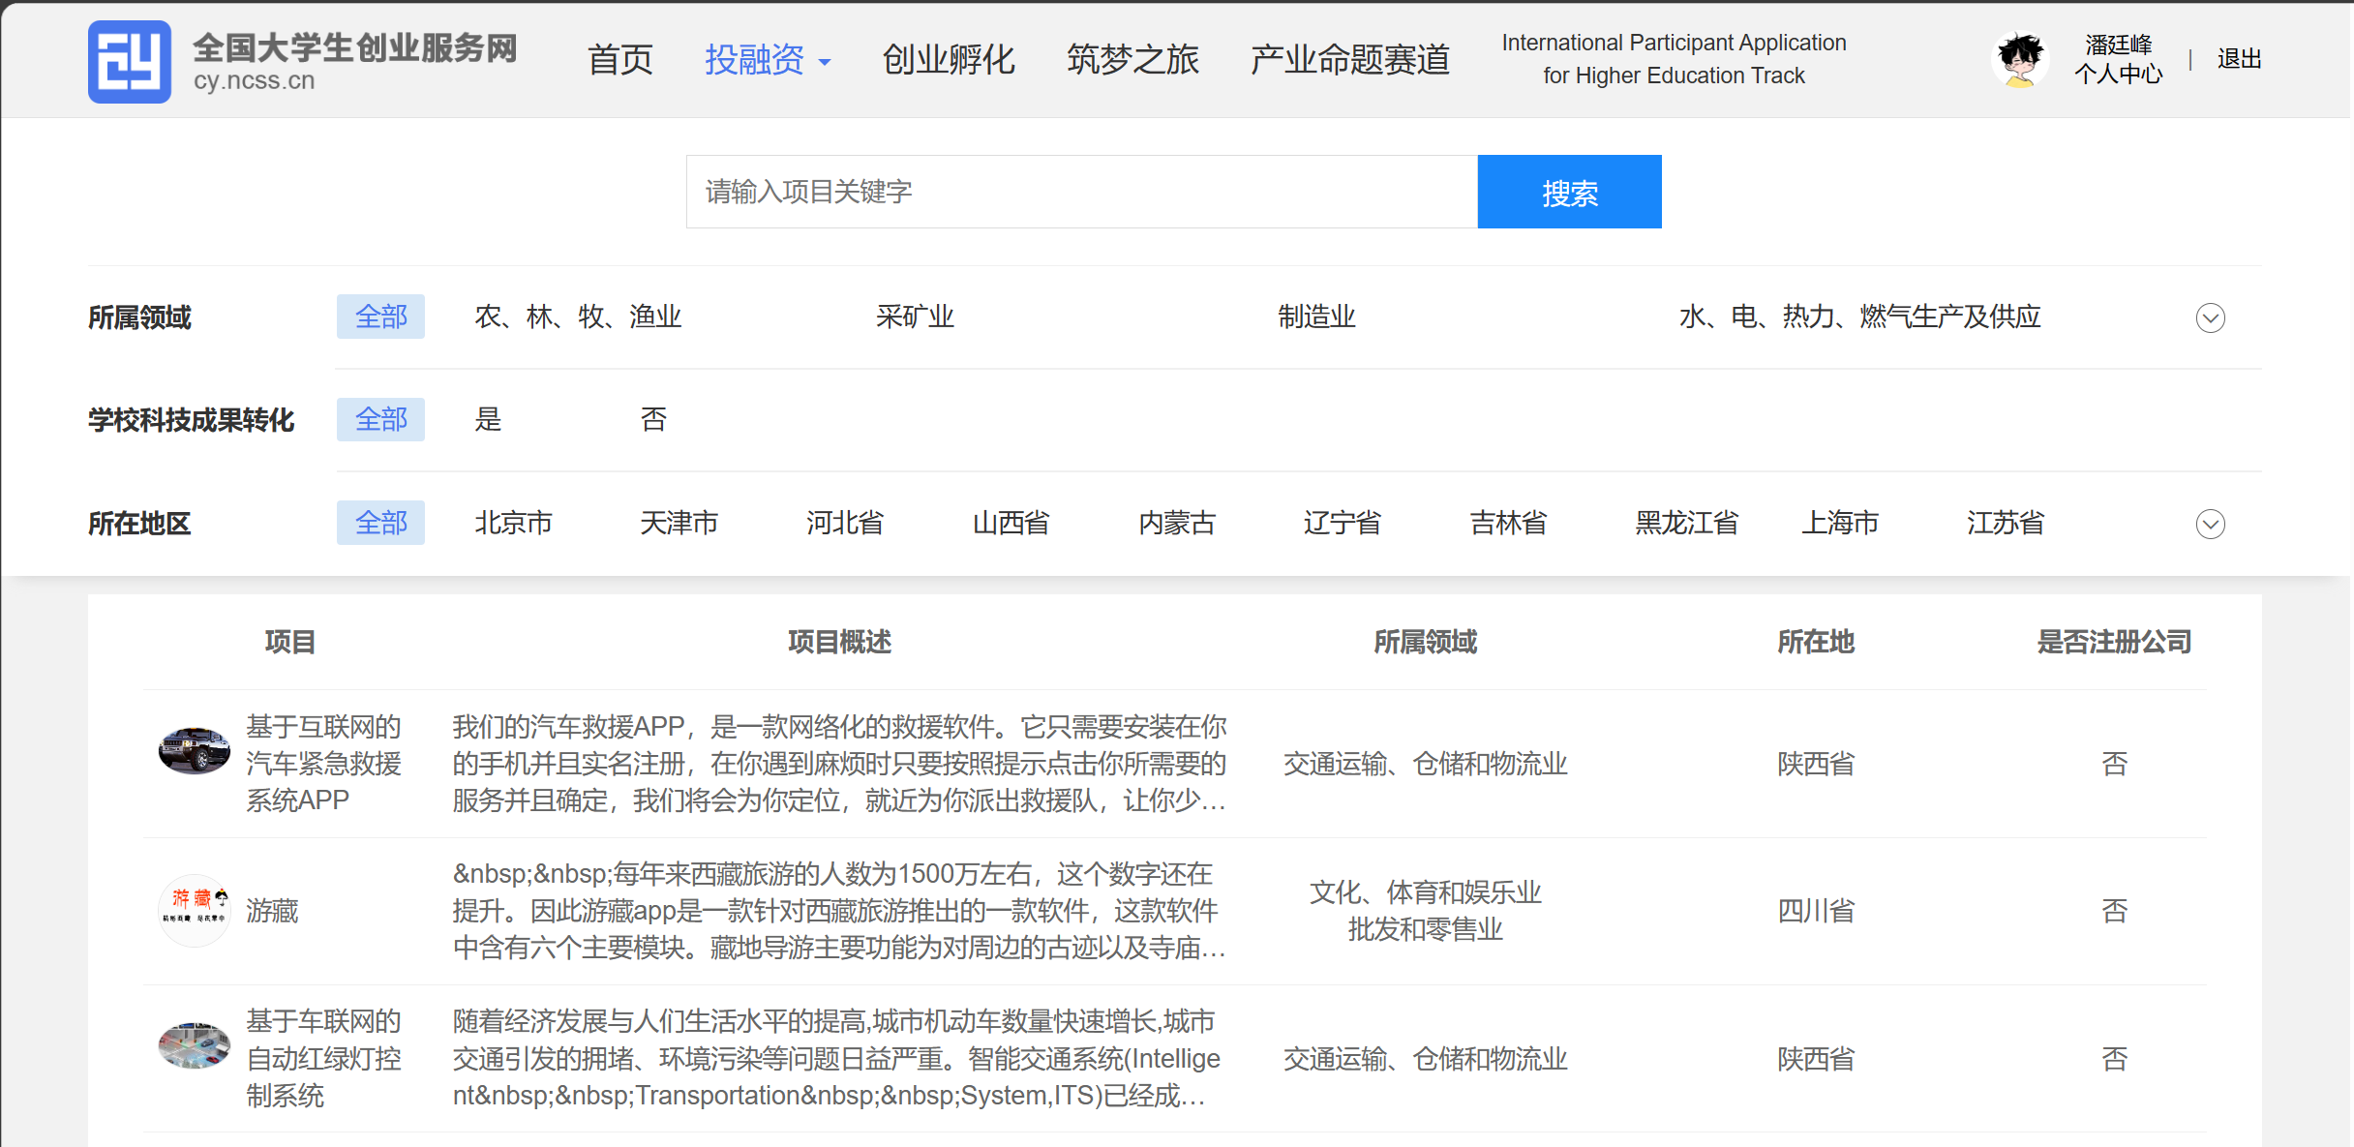


Slide 7
3.
项目目的
记录
交 流
保障
通过以往项目的记录。为后起者提供坐标参考，能够更快来到前沿参与解决问题的过程。
同时以用促学，减少同质化的、伪需求的创业项目
好的想法少有一个人埋头苦钻研然后突然灵光一现的。
只有足够的信息流动和整合，才会迸发出好想法
通过区块链技术保证好想法的产权性。不仅使得项目结果的合法分配，更是对好想法的守护。

Slide 8
3.
项目研究基础
想法产权
区块链
项目存储
分布式存储
加快信息处理
搜索算法
社区运营
WebSocket
WebRTC 技术

Slide 9
2
环境分析
Live cargo financing plan.
— TWO —

Slide 10

有意思的是 国内外形成了互补
国内
国家级大学生创新创业训练计划平台
国内：
巨大的大学生群体
超大规模的创业项目
·*缺少大规模交流的社区*·
国外
有活跃的交流设社区
广泛的知名度
·*阶级问题使其局限在体量较小的精英群体*·
全国大学生创新创业服务网
全国大学生创新创业实践联盟
国外
The MIT $100K Entrepreneurship competition
Venture Labs Investment Competition (formerly Moot Corp)
Product Hunt
共：缺乏对于想法的保护

Slide 11
3
项目发展规划
Live cargo financing plan.
— THREE —

Slide 12
4.
发展规划
建设平台
1
高校扩张
实现前端的UI设计和基本功能键
完成后端的区块链加密系统
借助WebSocket和WebRTC 技术实现浏览器实时通讯
使用分布式存储思路为大规模数据存储做准备
从北邮开始试点进行创业项目登记整合
再与各大院校开展合作进行校际交流与资源整合
最后与教育部合作开展相关创新创业赛项
理想是能够连接海内外高校实现更大规模上的交流
2
平台功能优化
3
期望与教育部合作开展相关创新创业赛项
推动中国以负责任大国的身份参与完整项目的标准制定
对接投资方
为优秀创业项目落地实现闭环
4

Slide 13
4
问题分析
Live cargo financing plan.
— FOUR —

Slide 14
4.
可能的问题
想法和项目的产权判定
社区秩序维护
判定标准制定
项目监管审核
风险
法律介入
信息流动阻遏

Slide 15

交流·创造·积累
——好想法从交流中来
——好想法从巨人的肩膀上来

Slide 16
T H A N K S
感谢聆听

